Slide 1
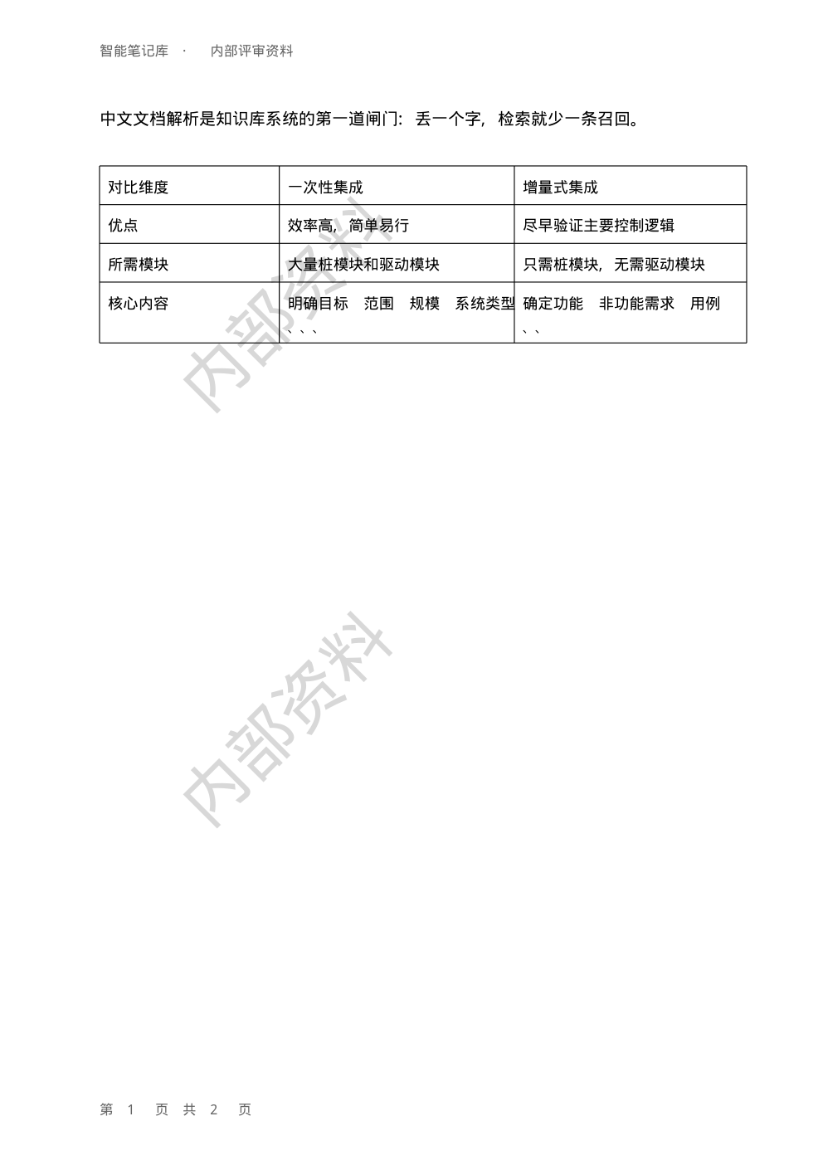
解析选型要点
第一页要点
第二个要点

Slide 2
第二页:表格
维度 | 结论
PDF 文本流 | pymupdf 更干净

